Slide 1



Slide 2
A | I | G | Y | U | K | N | H | G | H | O | A | N
N | N | A | O | H | O | A | H | O | N | P | E | A
D | Q | P | Ă | I | N | G | L | A | O | H | R | H
A | U | P | H | R | Ă | N | G | N | N | A | T | N
T | A | N | G | Ô | N | G | D | E | G | P | A | H
A | N | I | N | H | N | A | N | N | T | H | P | I
H | A | M | E | N | S | G | U | G | I | A | E | K
A | N | A | N | E | Z | G | X | U | Ê | M | T | I
I | G | N | G | N | X | E | A | Ơ | P | T | O | R
H | N | L | O | G | O | R | N | A | Đ | O | N | A
A | O | Y | E | D | F | Ư | H | Ô | N | Ô | G | M
T | R | U | Y | Ê | N | N | G | Ă | N | N | Đ | I
P | H | A | Z | N | U | Ơ | C | C | O | G | I | Ê
Notes:
1. An-dát: Tên vùng đất nơi các em nhỏ sinh sống.
2. Pháp: tên đất nước nơi diễn ra câu chuyện, cũng là thứ tiếng mà các em nhỏ đang học.
3. Truyện ngắn: Thể loại của văn bản
4. An-phông-xơ Đô-đê: Tên tác giả của câu chuyện.
5. Ph-răng: Tên cậu bé nhân vật chính.
6. Ha-men: Tên thầy giáo

Slide 3




BUỔI HỌC CUỐI CÙNG
(Chuyện kể của một em bé người An-dát)
An-phông-xơ Đô-đê

Slide 4


Notes:
Kết thúc chiến tranh Pháp-Phổ (1870-1871), nước Pháp thua trận, hai vùng An-dát và Lo-ren của Pháp bị nhập vào nước Phổ. Các trường học thuộc hai vùng này bị bắt bỏ tiếng Pháp, chuyển sang học tiếng Đức. Truyện viết về buổi học tiếng Pháp cuối cùng của các em học sinh vùng An-dát. Hãy thử tưởng tượng, nếu em là một học sinh người Pháp sống vào thời điểm đó, khi bị bắt phải “bỏ tiếng Pháp, chuyển sang học tiếng Đức”, em sẽ có cảm xúc như thế nào? Hãy cùng tìm hiểu bài học “Buổi học cuối cùng” ngày hôm nay để tìm hiểu về cảm xúc của các nhân vật khi bị rơi vào hoàn cảnh đó nhé!)

Slide 5


Tác giả An-phông-xơ Đô-đê
01

Slide 6
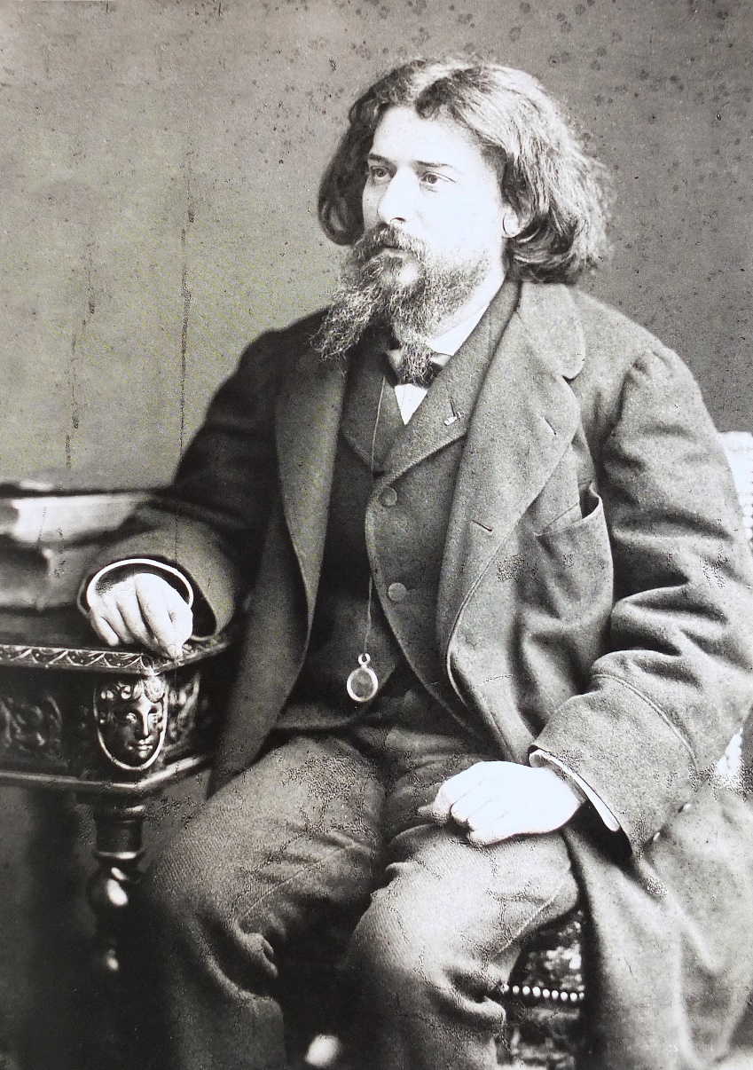
Nhà văn người Pháp, tác giả của nhiều tập truyện ngắn nổi tiếng.
Văn chương của nhẹ nhàng, trong sáng, diễn tả cảm động những nỗi đau và tình thương, đặc biệt là tình yêu quê hương, đất nước.
Notes:
An-phông-xơ Đô-đê bắt đầu viết văn từ năm 14 tuổi, sau này gặt hái được nhiều thành công và được đông đảo bạn đọc yêu mến. Ông là tác giả của nhiều tập truyện ngắn nổi tiếng như Một thời niên thiếu, Những cuộc phiêu lưu kì diệu của Tactaranh ở Taraxcông,… Văn chương của ông nhẹ nhàng, trong sáng, diễn tả cảm động những nỗi đau và tình thương, đặc biệt là tình yêu quê hương, đất nước. Ông đạt đến danh vọng trong làng văn chương Pháp qua giải thưởng Văn chương Pháp với quyển “Fromont Cháu Trẻ và Cụ Riler” (1984).

Slide 7
Tác phẩm
“Buổi học cuối cùng”
02

Slide 8
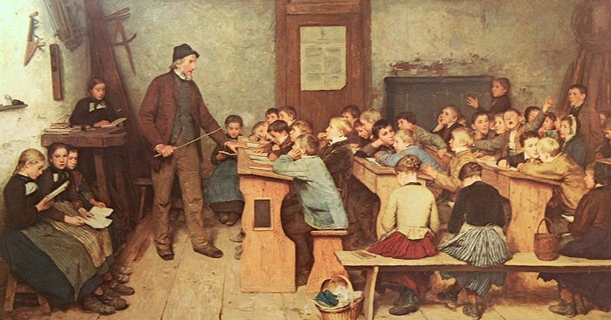
Thời điểm sáng tác: 1872
Thể loại: truyện ngắn
Nhân vật: “tôi” – Phrăng, thầy Ha-men.

Slide 9
Bố cục
1
2
3
Phần 1:
Phrăng đi học trễ và không khí khác thường của buổi học.
Phần 2, 3, 4:
Hình ảnh thầy Ha-men, cảm nghĩ của Phrăng và không khí lớp học trong buổi học cuối cùng.
Phần 5:
Kết thúc buổi học

Slide 10

Notes:
Kết thúc chiến tranh Pháp-Phổ (1870-1871), nước Pháp thua trận, hai vùng An-dát và Lo-ren của Pháp bị nhập vào nước Phổ. Các trường học thuộc hai vùng này bị bắt bỏ tiếng Pháp, chuyển sang học tiếng Đức. Truyện viết về buổi học tiếng Pháp cuối cùng của các em học sinh vùng An-dát. Hãy thử tưởng tượng, nếu em là một học sinh người Pháp sống vào thời điểm đó, khi bị bắt phải “bỏ tiếng Pháp, chuyển sang học tiếng Đức”, em sẽ có cảm xúc như thế nào? Hãy cùng tìm hiểu bài học “Buổi học cuối cùng” ngày hôm nay để tìm hiểu về cảm xúc của các nhân vật khi bị rơi vào hoàn cảnh đó nhé!)

Slide 11
01
Nhan đề và ngôi kể

Slide 12

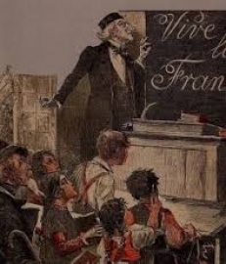
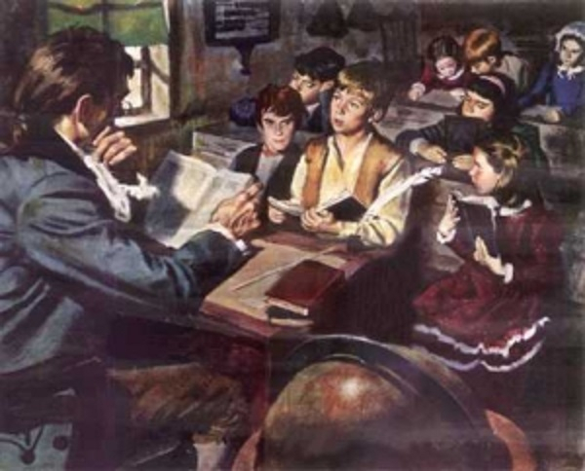

Slide 13

Người kể chuyện: Phrăng
Notes:
Người kể lại câu chuyện xưng “tôi”, đó là chú bé Phrăng - một học sinh trong lớp học của thầy Ha-men. Phrăng vừa là người kể chuyện, vừa là nhân vật tham gia vào câu chuyện.

Slide 14
Ngôi thứ nhất
Phrăng vừa kể vừa bộc lộ được thái độ, suy nghĩ, cảm xúc
Thể hiện chủ đề của tác phẩm

Slide 15

Đặc điểm tính cách của nhân vật thầy Ha-men được nhà văn khắc hoạ từ những phương diện nào? Hãy nêu một số biểu hiện cụ thể trong văn bản bằng cách hoàn thiện phiếu học tập sau:
Nhóm 1+2
Nhân vật thầy Ha-men
a. Trang phục:
b. Thái độ đối với học sinh:
c. Điều tâm niệm mà thầy nói trong “buổi học cuối cùng”:
d. Hình ảnh thầy trong những giây phút cuối của buổi học (hành động, ngôn ngữ, ngoại hình):

Slide 16
Phân tích một số chi tiết cụ thể (suy nghĩ, cách nhìn nhận về thầy Ha-men và thái độ đối với việc học tiếng Pháp) để làm rõ diễn biến tâm trạng của nhân vật “tôi” trong “Buổi học cuối cùng”. Hoàn thiện phiếu học tập sau:
Nhóm 3+4
Nhân vật chú bé Phrăng
a. Trước buổi học:
b. Trong buổi học:

Slide 17
Nhân vật thầy
Ha-men
02

Slide 18
a. Trang phục
chiếc mũ lụa đen thêu
Ý nghĩa quan trọng của buổi học
áo rơ-đanh-gốt màu xanh lục
diềm lá sen gấp nếp mịn

Slide 19

b. Thái độ đối với học sinh
Nói những lời dịu dàng, nhắc nhở nhưng không trách mắng HS đi muộn và không thuộc bài (Phrăng)
Nhiệt tình và kiên nhẫn giảng bài như muốn truyền hết mọi hiểu biết của mình cho HS

Slide 20
c. Điều tâm niệm mà thầy nói trong “buổi học cuối cùng”
“…thầy Ha-men nói với chúng tôi về tiếng Pháp, bảo rằng đó là ngôn ngữ hay nhất thế giới, trong sáng nhất, vững vàng nhất: phải giữ lấy nó trong chúng ta và đừng bao giờ quên lãng nó, bởi vì khi một dân tộc rơi vào vòng nô lệ, chừng nào họ vẫn giữ vững tiếng nói của mình thì chẳng khác gì nắm được chìa khoá chốn lao tù”
Yêu quý, giữ gìn và trau dồi ngôn ngữ dân tộc

Slide 21
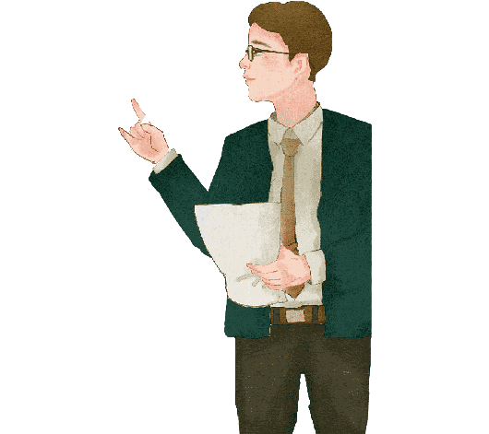

d. Hình ảnh thầy trong những giây phút cuối của buổi học (hành động, ngôn ngữ, ngoại hình):
Hành động
đứng trên bục, cầm một hòn phấn và dằn mạnh hết sức
cố viết thật to “Nước Pháp muôn năm”.

Slide 22
d. Hình ảnh thầy trong những giây phút cuối của buổi học (hành động, ngôn ngữ, ngoại hình):
Ngôn ngữ
Lời nói ngập ngừng, đứt quãng “Các bạn…hỡi các bạn, tôi… tôi…”
Nghẹn ngào không nói hết câu. “Kết thúc rồi…đi đi thôi!”

Slide 23
d. Hình ảnh thầy trong những giây phút cuối của buổi học (hành động, ngôn ngữ, ngoại hình):
Ngoại hình
Người tái nhợt, đứng đó, đầu dựa vào tường
Chẳng nói, giơ tay ra hiệu cho chúng tôi.
Notes:
Hình ảnh thầy Ha-men trong những giây phút cuối cùng buổi học với nỗi đau đớn và xúc động lên tới cực điểm được bộc lộ qua những cử chỉ, hành động khác thường. Nhưng chính vào giây phút ấy, cậu học trò Phrăng “chưa bao giờ cảm thấy thầy lớn lao đến thế”. Hành động của thầy như muốn khẳng định nước Pháp không thể sụp dổ, tiếng Pháp không thể mất đi. Hành động ấy là sự thể hiện một cách sâu sắc nhất, thiêng liêng nhất tình yêu Tổ quốc thiết tha và sâu lắng của thầy Ha-men.
Thầy đau lòng, buồn bã trước nghịch cảnh nhưng vẫn cố gắng hoàn thành buổi học cuối cùng một cách trọn vẹn như một lời từ biệt. Tất cả tâm tư của thầy gửi gắm trong bốn chữ “Nước Pháp muôn năm”. Đó là sự thể hiện sâu sắc của tình yêu nước, là bài học thầy muốn truyền lại cho học trò trước khi phải rời xa. Hãy luôn dũng cảm kiên cường trước nghịch cảnh và đừng bao giờ quên tiếng Pháp, thứ tiếng mẹ đẻ của mình.
Nhân vật thầy giáo Ha-men đã góp phần thể hiện chủ đề và tư tưởng tác phẩm một cách trực tiếp và sâu sắc. Những thay đổi của thầy Ha-men trong buổi học cuối cùng đã khẳng định một điều chắc chắn: Thầy là người yêu nghề dạy học, yêu tiếng mẹ đẻ, và là người yêu nước sâu sắc. Vẻ đẹp của thầy còn được hiện ra qua cặp mắt nhìn khâm phục và biết ơn của chú học trò Phrăng bằng lời kể chân thành và xúc động về buổi học cuối cùng không thể nào quên.

